Slide 1
Тема проекта: «Создание условий для адаптации детей – мигрантов в современной российской школе»
Автор: Жумалиева Румиса Салмановна,
педагог-психолог
МБОУ «Шелковская СОШ №1»

Slide 2
АКТУАЛЬНОСТЬ ПРОЕКТА
В последние годы, вследствие нестабильной геополитической и экономической ситуации в мире, наблюдается значительный прирост мигрантов на территории России.
По данным ФМС в 2016 году в нашей стране находится около 10 миллионов иностранных граждан.

Slide 3
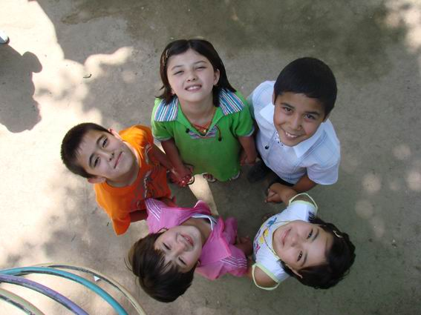
В последние годы количество детей-мигрантов в школах значительно увеличилось. Таким образом, становится актуальной проблема обучения детей из семей трудовых мигрантов, беженцев, вынужденных
переселенцев.

Slide 4
Федеральный закон № 273-ФЗ «Об образовании в Российской Федерации» ч. 2 ст. 78
«Иностранные граждане обладают равными с гражданами РФ правами на получение дошкольного, начального общего, основного общего и среднего общего образования… на общедоступной и бесплатной основе».

Slide 5
проблемы обучения детей-мигрантов:
разница в уровне знаний и программ;
слабое владение русским языком;
трудности адаптации детей-мигрантов в современной российской школе в связи с разницей в национальных (религиозных) традициях.

Slide 6
Цель проекта
создание условий для успешного обучения и интеграции детей-мигрантов в новой социальной среде.

Slide 7
Задачи проекта:
1. Способствовать успешному обучению детей-мигрантов в современной школе в первую очередь через овладение русским языком.
2. Использовать школьную среду, как средство социально-психологической адаптации детей-мигрантов в обществе.
3.Проводить информационно-разъяснительную работу с родителями.

Slide 8
Содержание проекта.
Первый этап: выявить уровень владения ребенком русским языком.
Второй этап: изучение русского языка в объеме, необходимом для успешного обучения.
Третий этап: проведение просветительской работы с родителями.
Четвертый этап: интеграция ребенка-мигранта в новую для него российскую среду.

Slide 9
Первый этап: выявить уровень владения ребенком русским языком
Важно знать, владеет ли ребенок русским устным и русским письменным, насколько велик его словарный запас, есть ли теоретические знания русского языка и возможно ли обучать ребенка учебным предметам на русском? Хватит ли его знаний для успешного обучения?

Slide 10
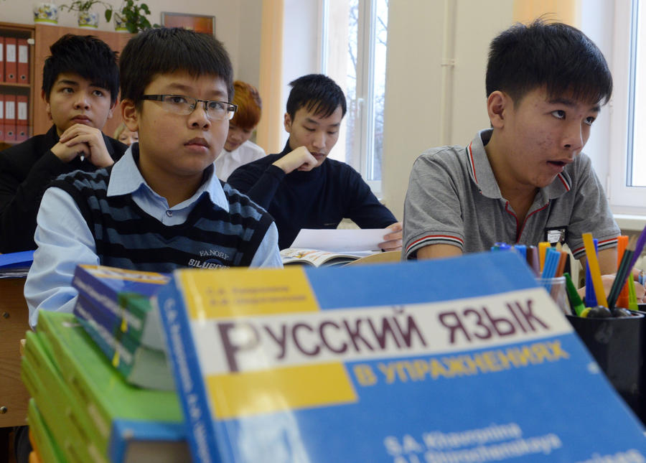
контрольные работы
Беседа на определенную тему: «Моя семья», «Моя страна» и т.п.
Составление рассказа по серии сюжетных картинок.
Чтение текста на русском языке и беседа по данному тексту
для выявления уровня
понимания прочитанного.
Списывание текста.
Диктант.

Slide 11
Второй этап: изучение русского языка .
Изучение языка происходит при помощи учителя, который составляет индивидуальную программу обучения.
Для детей-мигрантов необходимо , чтобы педагог владел методикой преподавания русского языка как иностранного, что является принципиальным отличием.
Все задания подбираются с учетом возрастных и психологических особенностей ребенка.

Slide 12
Третий этап: просветительская работа с родителями.
Родители детей-мигрантов зачастую не имеют представления о современной российской системе образования.
Родители имеют право выбрать семейную форму обучения с углубленным изучением русского языка или очную форму обучения.

Slide 13
Четвертый этап: интеграция ребенка-мигранта в новую для него среду.
Этот этап происходит одновременно с изучением языка.
Интеграция предполагает изучение местной культуры и традиций.

Slide 14
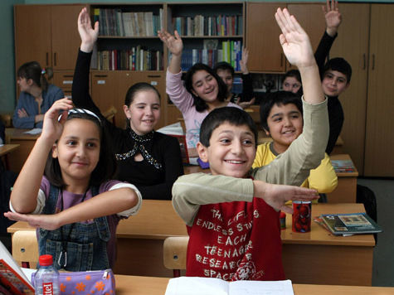
Предполагаемый результат
успешная социализация детей-мигрантов, которая выражается в усвоении русского языка, освоении жизненного пространства.

Slide 15
Выводы и рекомендации проекта.
Проблема обучения детей-мигрантов остра и актуальна в настоящее время.
Невозможно успешное обучение детей-мигрантов без знания государственного языка – русского.
Методика преподавания русского языка как иностранного должна стать основной в обучении детей – мигрантов
Неотъемлемой частью адаптации и интеграции детей – мигрантов в российскую среду является знакомство и изучение местных культурных традиций.
Проведение просветительскую работу среди родителей данной категории учащихся.

Slide 16
Список литературы и использованных интернет-ресурсов
1. http://пирс100.рф/info/statistika-migrantov-v-rossii-na-2016-god/
2.https://мвд.рф/upload/site1/document_news/temp/__1485768553_7322/12-2016.pdf
3.https://мвд.рф/Deljatelnost/statistics/migracionnaya/item/9266550/
4. http://www.menobr.ru/article/58636-qqe-15-m5-priem-v-shkolu-detey-inostrantsev
5. http://www.russia.edu.ru/edu/inostr/kto/
6. http://wiki.ru/sites/pedagogika/id-articles-474241.html
7. https://ru.wikipedia.org/wiki/Носитель_языка

